Slide 1

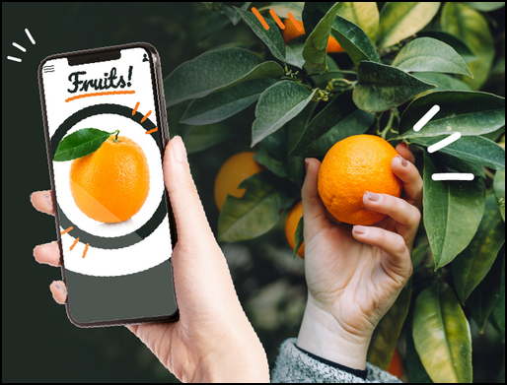
Réaliser un traitement dans un environnement Big Data sur le Cloud
1/20
Contexte :
La start-up « Fruits ! » cherche à développer une application mobile permettant de classifier des fruits à partir de photos.
Objectif :
Mettre en place dans le cloud l’architecture Big Data nécessaire.

Slide 2
Réaliser un traitement dans un environnement Big Data sur le Cloud
2/20
Présentation des données et des solutions techniques retenues
Présentation de la chaîne de traitement des données
Présentation de la création de l’environnement Big Data

Slide 3
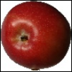
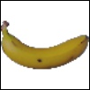
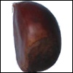
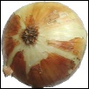
Présentation des données
3/20
Nombre d’images : 22 689
Nombre de catégories : 131
Taille des images : 100 x 100
Apple Braeburn
Banana
Chestnut
Onion White

Slide 4


Solution Big Data
4/20
Utilisation de AWS (Amazon Web Service) sur les serveurs eu-west-1
Espace de stockage
Environnement de calcul

Slide 5
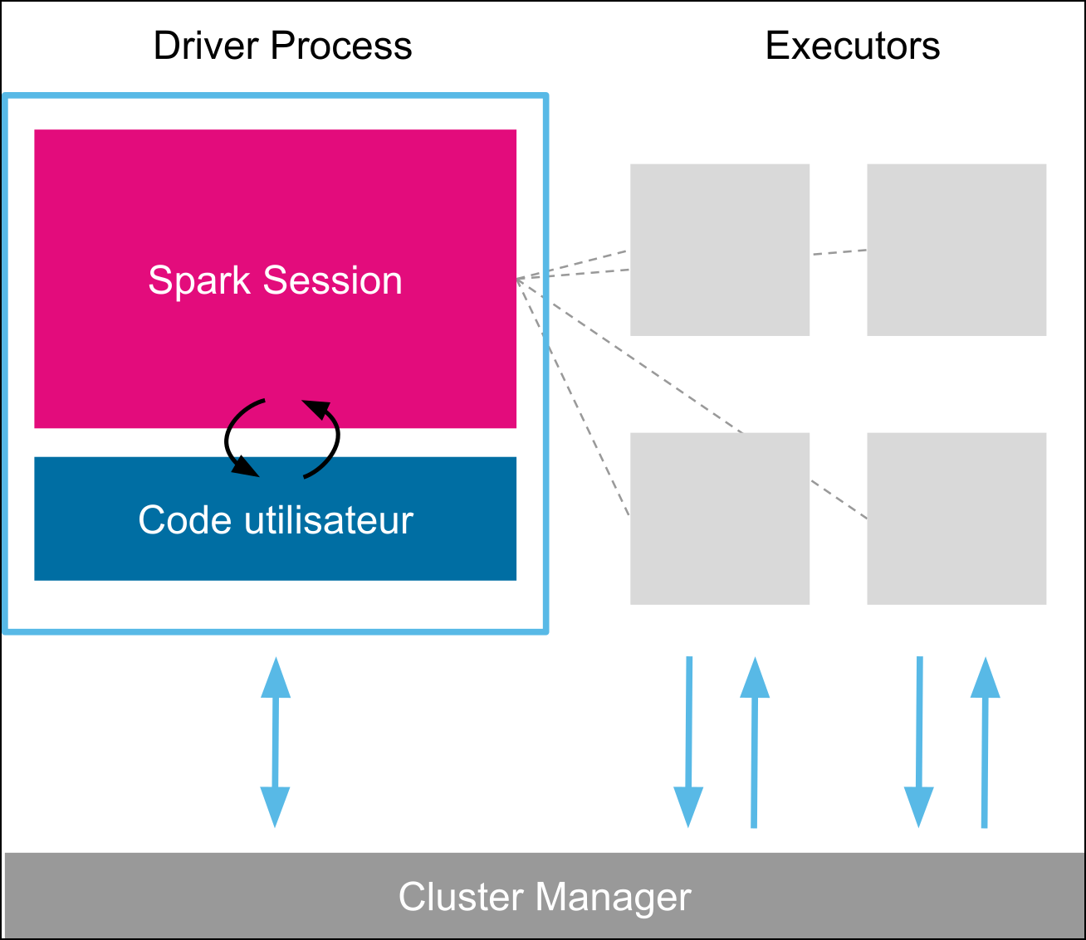
Calcul distribué
5/20
Méthode de traitement qui utilise plusieurs ordinateurs pour accomplir des tâches en parallèle.
Un noeud « driver » divise les tâches, les distribue aux nœuds « executors », puis agrège les résultats.
La bibliothèque Spark permet d’automatiser la distribution.
Le calcul distribué permet de traiter des volumes de données beaucoup plus importants et d'accélérer les calculs en utilisant les ressources de manière plus efficace.

Slide 6
Bibliothèques Python
6/20
Spark :
Framework de traitement distribué.
PySpark :
API Python pour interagir avec Spark.
TensorFlow :
Framework pour entraîner et exécuter des modèles de machine learning.
JupyterHub :
Plateforme pour exécuter des notebooks Jupyter sur un serveur centralisé.
PIL (Python Imaging Library) :
Manipulation et le traitement des images.
NumPy :
Calculs numériques avec des tableaux multidimensionnels.

Slide 7
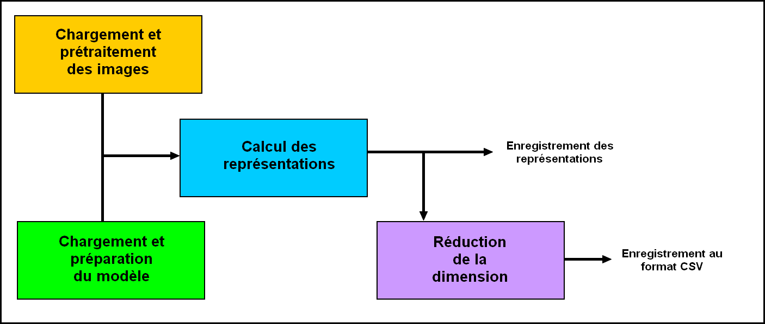
Chaîne de traitement
7/20

Slide 8
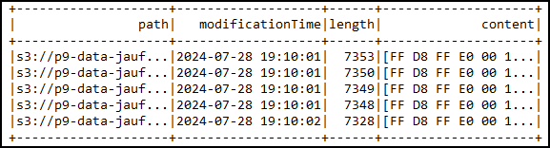
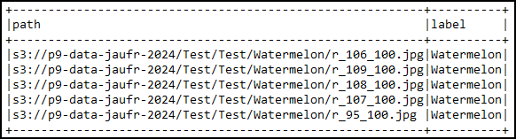
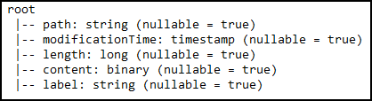
Préparation des images
8/20
Chargement des images en binaire
Extraction des noms des catégories à partir des chemins
Résultat :
Dataframe PySpark de 5 colonnes

Slide 9
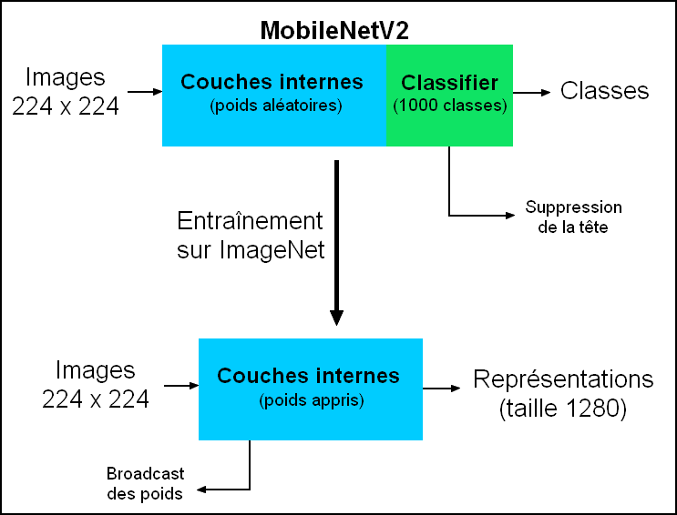
Préparation du modèle
9/20
Modèle MobileNetV2 :
Réseau de neurones léger et efficace pour la classification d’images.
Transfert Learning :
Utilisation d’un modèle pré-entraîné sur un large ensemble de données (ici ImageNet) que l’on adapte pour une nouvelle tâche.
Broadcast des poids :
Les poids du modèle pré-entraîné sont diffusés sur les noeuds du cluster pour assurer qu’ils ont tous accès aux mêmes paramètres lors de l'entraînement distribué, garantissant la cohérence et l'efficacité du traitement.
Suppression de la tête :
La dernière couche du modèle est une classification en 1000 classes correspondant aux étiquettes d’ImageNet : on la supprime car elle n’est pas utile ici.

Slide 10
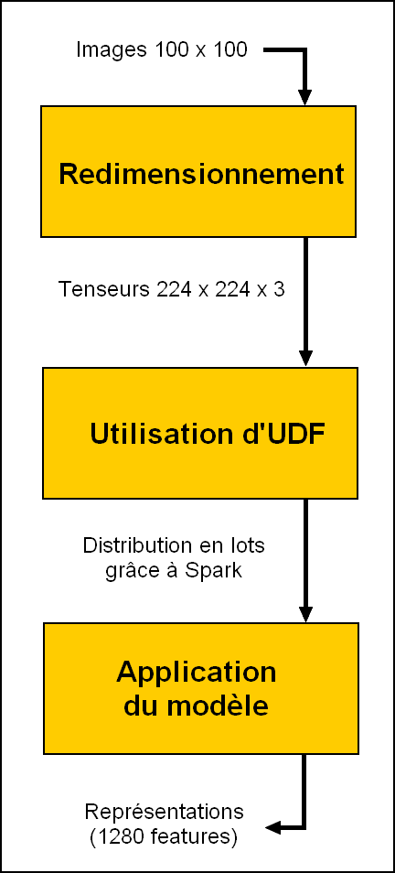
Extraction des features
10/20
Redimensionnement des images :
Dimension en entrée du modèle : 224 x 224 x 3 par image.
Application du modèle :
Les images sont passées à travers les couches du modèle pour produire les représentations, puis aplaties dans la dernière couche pour produire un vecteur unidimensionnel de 1280 features pour chaque image.
Intégration dans le processus distribué :
Utilisation de User-Defined Functions (UDF) pour traiter les images par lots dans un dataframe Spark, ce qui permet notamment de ne charger le modèle qu’une seule fois et l'utiliser pour plusieurs lots de données.

Slide 11
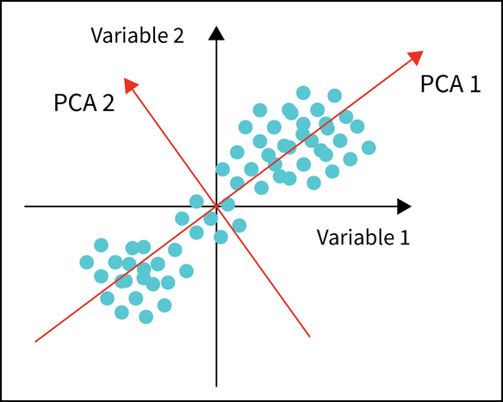
Réduction de la dimension
11/20
Etape 1 :
Application d’une ACP (Analyse en Composante Principale) sur l’ensemble des 1280 composantes.
Etape 2 :
Calcul de la variance expliquée cumulée pour déterminer à partir de combien de composantes elle dépasse un seuil donné.
Seuil choisi : 90%
Nombre de composantes requis : 185
Etape 3 :
Application d’une seconde ACP avec 185 composantes (permet d’éviter la redondance des informations).

Slide 12
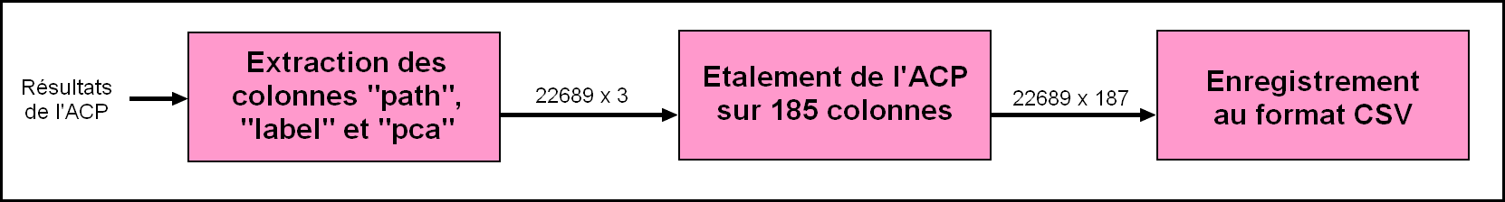
Enregistrement des résultats
12/20
Enregistrement du dataframe PySpark contenant les représentations (avant ACP) dans un dossier Results : fragmentation en plusieurs fichiers.
Enregistrement des résultats de la ACP dans un fichier unique :
- Extraction des colonnes pertinentes : path, label, pca.
- Etalement de la colonne pca en 185 colonnes.
- Exportation au format CSV.

Slide 13

Test en local
13/20
Une bonne pratique :
Réalisation du traitement en local pour faciliter le débogage et optimiser les performances avant le déploiement dans le cloud. Cette approche réduit les coûts et assure que les processus sont validés et prêts pour une exécution efficace à grande échelle.
Utilisation d’une image Docker contenant un environnement PySpark.
Synchronisation avec un dossier local contenant un échantillon de 300 images.

Slide 14
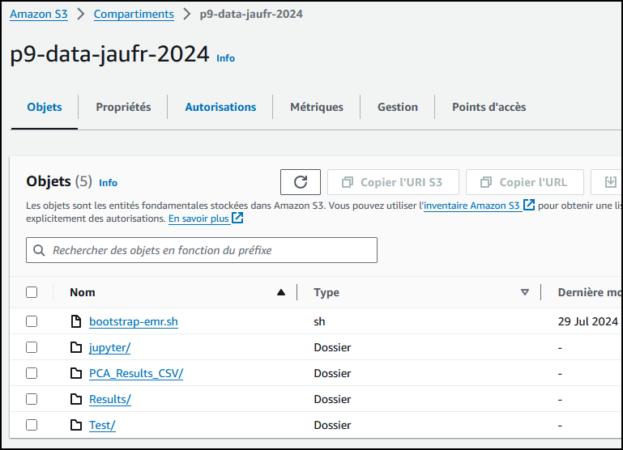
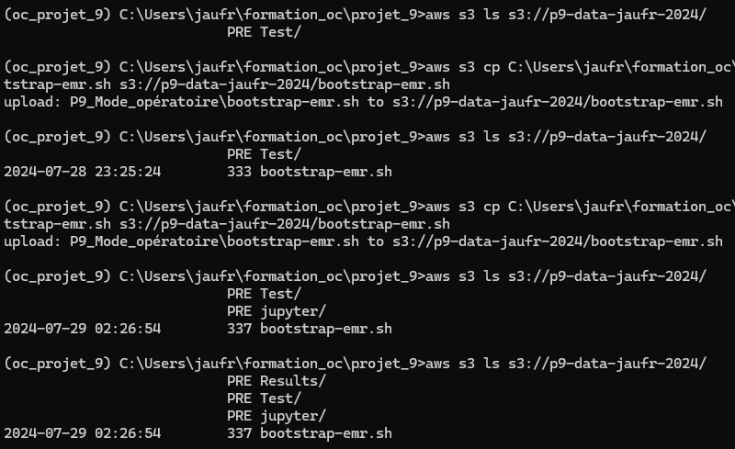
Création de la S3
14/20
Création d’un « bucket » pour stocker les données relatives au projet.
Installation de awscli pour interagir avec la S3 depuis une instance de commande.

Slide 15
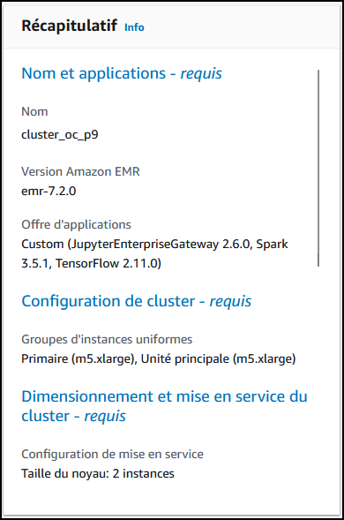
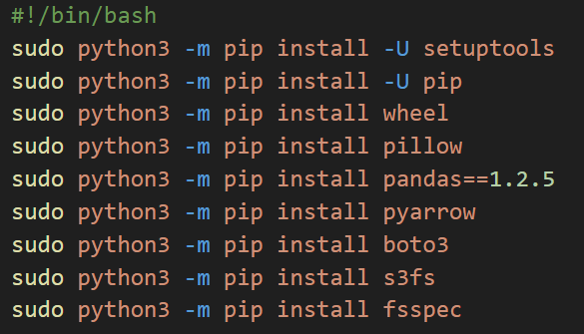
Création de l’EMR
15/20
Architecture du cluster
Utilisation d’une paire de clés sécurisées dans un fichier .pem
Configuration automatique de JupyterHub grâce à un fichier .json
Installation des bibliothèques au démarrage grâce à un fichier .sh

Slide 16
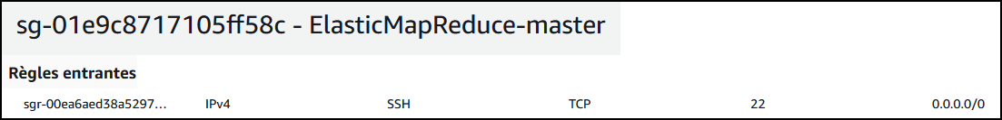
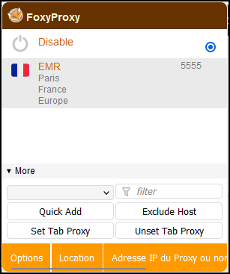
Connexion à l’EMR
16/20
Configuration des règles de sécurité :
Tunnel de connexion SSH :
Configuration du navigateur avec FoxyProxy pour qu’il emprunte le tunnel SSH :

Slide 17
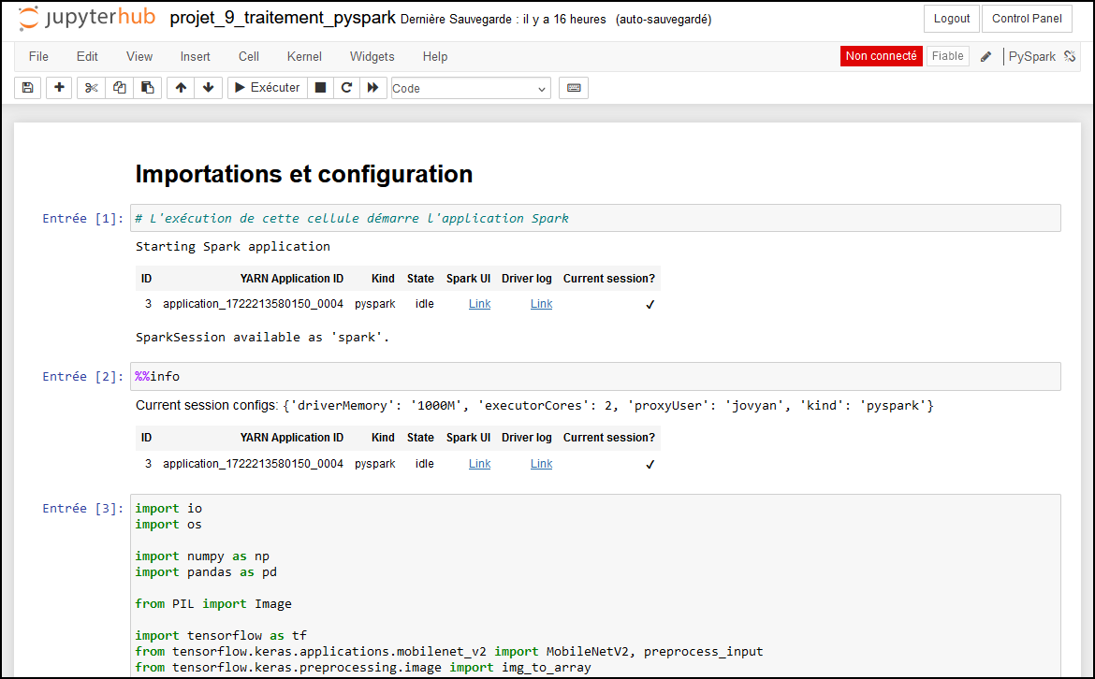
Notebook PySpark
17/20

Slide 18
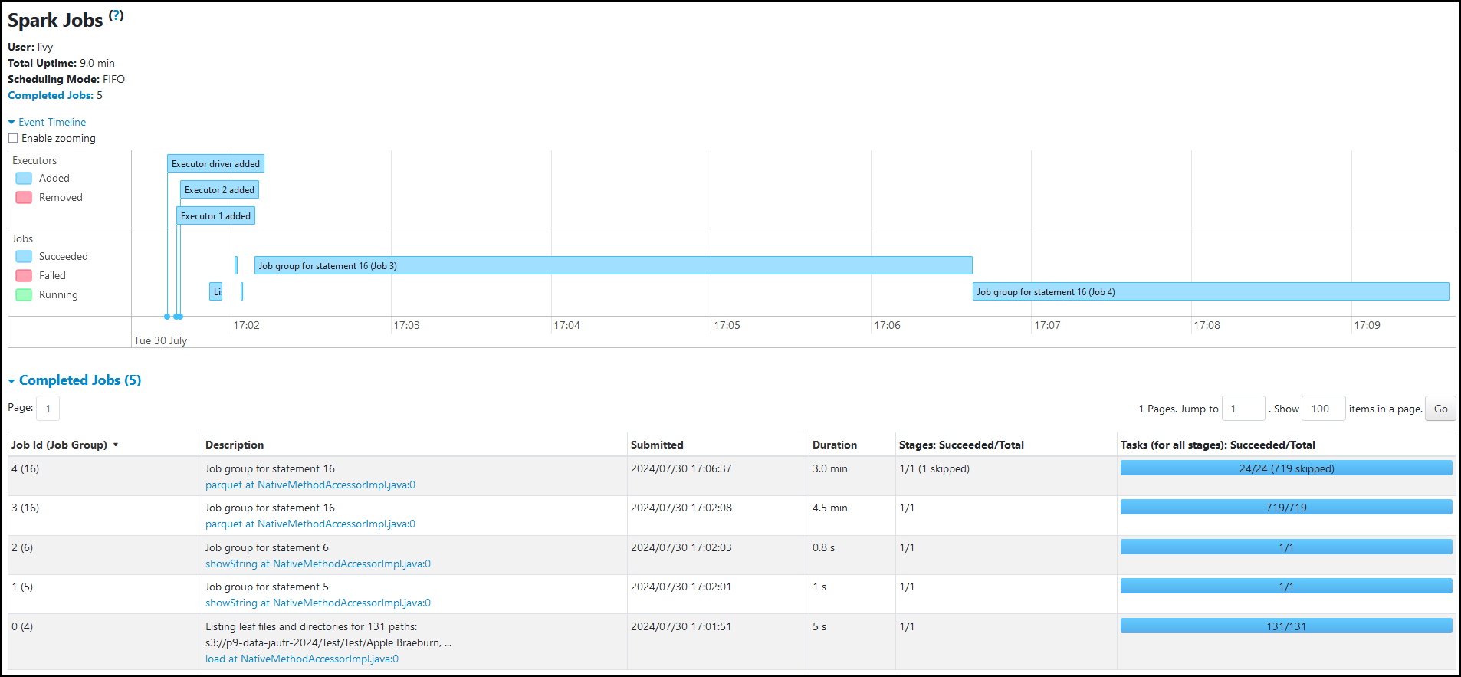
Suivi de la session Spark
18/20

Slide 19
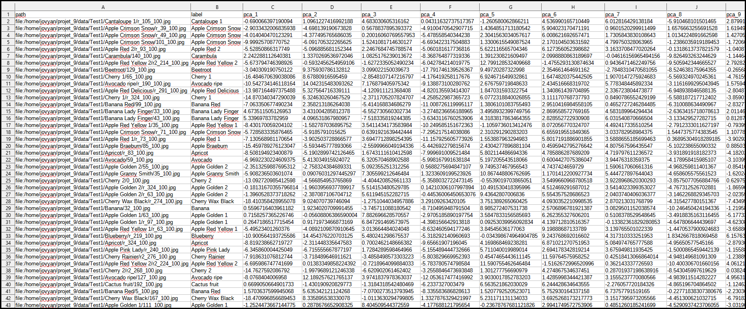
Résultats
19/20

Slide 20
Conclusion
20/20
L’architecture Big Data est désormais en place pour que la start-up « Fruits » puisse développer son application mobile.
Il ne reste qu’à ajouter au modèle un classifier à 131 classes pour l’adapter à la problématique des photos de fruits.
Le calcul distribué permet une optimisation des ressources et du temps de calcul qui pourra aisément s’adapter à une forte augmentation de la taille des données.
L’architecture pourra servir de base pour les projets futurs de la start-up, comme notamment le développement de robots cueilleurs intelligents.

